Slide 1
IPA Präsentation
Installation Client/Serveranlage für KMU mit Windows Server 2012 R2 und Windows 10 Professional.

Slide 2
Ablauf Präsentation 1
Netzwerk
Physischer Server HOST
Virtualisierung mit Hyper-V
Virtuelle Server VM
Active Directory AD
Namensauflösung DNS
Dynamische Adressverteilung DHCP

Slide 3
Ablauf Präsentation 2
Zeitsynchronisation NTP
Gruppenrichtlinien GPO
Datenbanksystem MS SQL
Updatedienst WSUS
Antivirus G-DATA
Netzwerkspeicher Synology NAS
Backupsoftware Acronis

Slide 4


Netzwerk
Hardware
Netzwerkunterteilung
Netzwerkkonfiguration
Systemkonfiguration
Datensicherungsnetzwerk

Slide 5
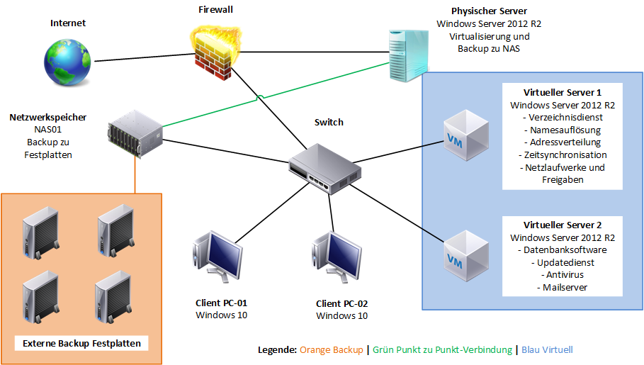
Netzwerk

Slide 6


Physischer Server
Systemkonfiguration
Netzwerkkonfiguration
Software

Slide 7
Virtualisierung mit Hyper-V
Virtuelle Switch
Virtuelle Maschinen
Verhalten

Slide 8
Virtuelle Server 1
Systemkonfiguration
Netzwerkkonfiguration
Software

Slide 9
Virtuelle Server 2
Systemkonfiguration
Netzwerkkonfiguration
Software

Slide 10
Active Directory AD
Domänenstruktur
Organisationseinheit
Benutzer und Gruppen Konzept
Freigaben und Rechte

Slide 11
Namensauflösung DNS
Zonen
Einträge
Forwarder
IP Version

Slide 12
Dynamische Adressverteilung DHCP
Bereich
Reservierungen
Einstellungen für Clients

Slide 13
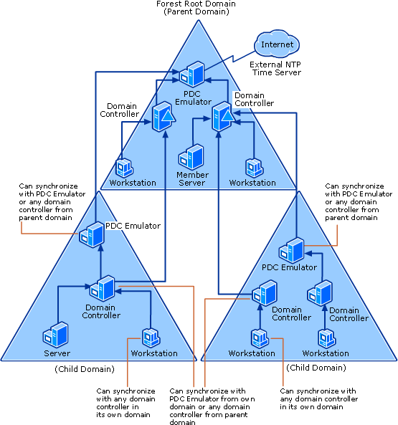
Zeitsynchronisation NTP
Synchronisierungsmethode
WMI Filter
Gruppenrichtlinien

Slide 14
Gruppenrichtlinien GPO
Unterteilung
Servergespeicherte Profile und Basisordner
Offline Dateien
Laufwerkzuordnung
Ordnerumleitung
Lokale Admins
Office 2013 Vorlagen und Speicherort

Slide 15
Datenbanksystem MS SQL
Authentifizierung und Verbindung
Ablage
Sicherung

Slide 16
Updatedienst WSUS
Servereinstellungen
Datenbank
Synchronisation
Gruppenrichtlinien
Computergruppe
Updateverhalten

Slide 17
Antivirus G-DATA
Serverstruktur
Datenbank
Clienteinbindung

Slide 18
Netzwerkspeicher Synology NAS
Systemkonfiguration
Netzwerkkonfiguration
Freigabe Benutzer und Rechte
Backupsoftware und Backupaufträge

Slide 19
Backupsoftware Acronis
Installationsart & Verwaltung
Backupziel
Backupauftrag

Slide 20
Vielen Dank für die Aufmerksamkeit

Slide 21
IPA Demonstration
Installation Client/Serveranlage für KMU mit Windows Server 2012 R2 und Windows 10 Professional.

Slide 22
Ablauf Demonstration

